Slide 2
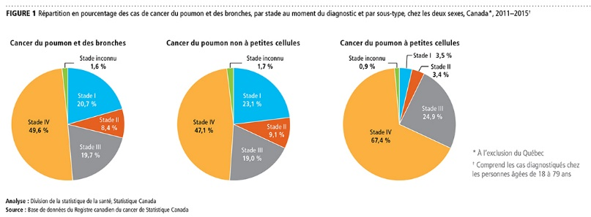
Statistiques canadiennes sur le cancer 2018

Slide 3
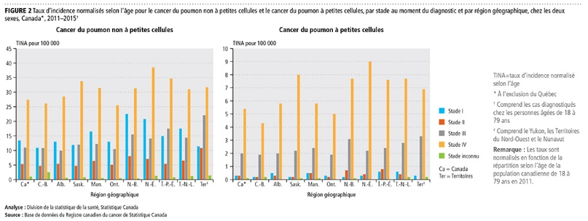
Statistiques canadiennes sur le cancer 2018

Slide 4
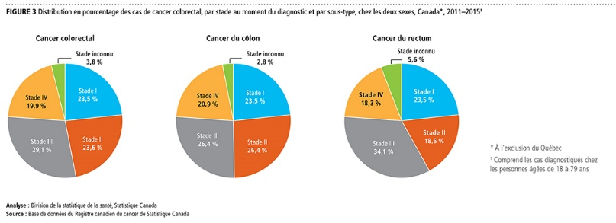
Statistiques canadiennes sur le cancer 2018

Slide 5
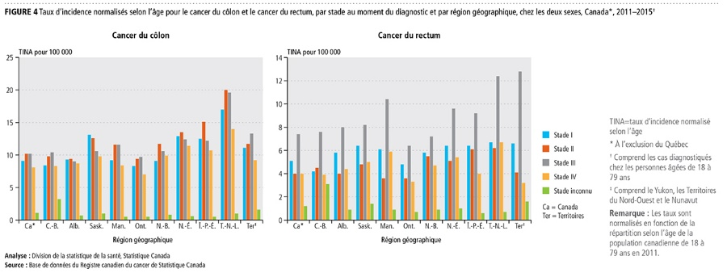
Statistiques canadiennes sur le cancer 2018

Slide 6
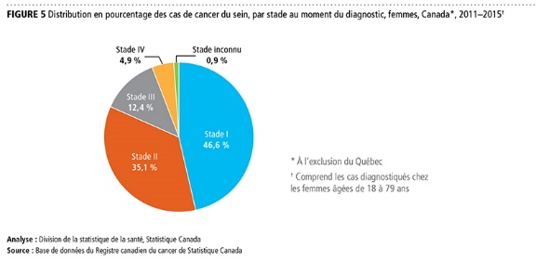
Statistiques canadiennes sur le cancer 2018

Slide 7
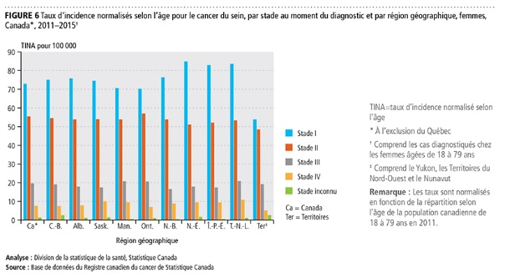
Statistiques canadiennes sur le cancer 2018

Slide 8
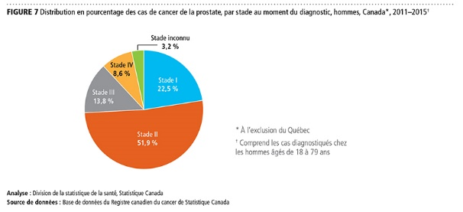
Statistiques canadiennes sur le cancer 2018

Slide 9
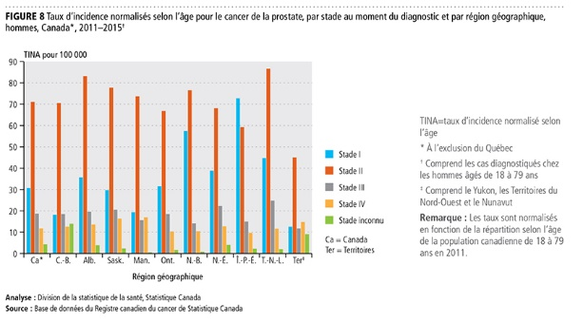
Statistiques canadiennes sur le cancer 2018

Slide 10
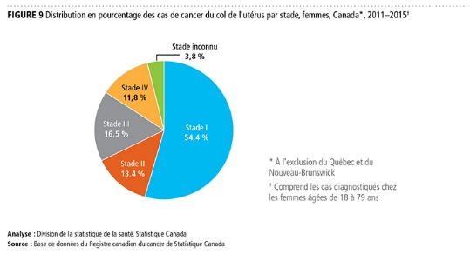
Statistiques canadiennes sur le cancer 2018

Slide 11
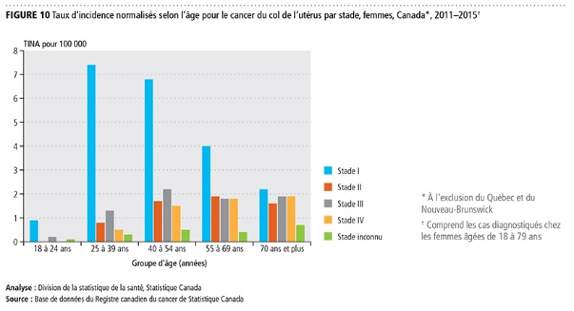
Statistiques canadiennes sur le cancer 2018

Slide 12
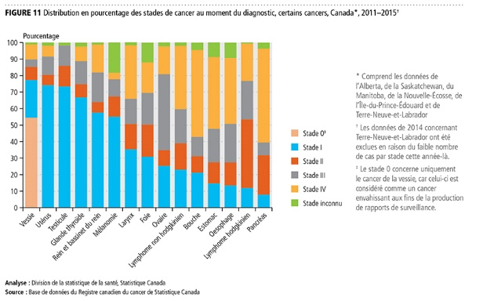
Statistiques canadiennes sur le cancer 2018

